Slide 1
Vragenuurtje CPBW
17/12/2020
An Victoir
Christa Vercruysse
Jasmina Jamil
Liesbeth Werrebrouck
Rebecca Cogneau

Slide 2
Opname wordt gestart
Hand opsteken (stel je vragen via de chat)
microfoon aan/uit
Camera aan/uit
Chatten: stel hier je vragen!

Slide 3
Wat komt er aan bod?
Psychosociale risico’s
Stel grenzen
Ontstress emotioneel
Wij-gevoel
Extra

Slide 5
Veel lof voor CLB
“Een verlengde herfstvakantie in het onderwijs biedt virologische voordelen én geeft een welverdiende adempauze aan de school- en CLB-teams die fantastisch werk hebben geleverd in de voorbije 2 maanden.”
"De gigantische inspanningen van de CLB’s in verband met contact-tracing zijn van onschatbare waarde gebleken".
De CLB's hebben het door hun doorgedreven contactonderzoek mogelijk gemaakt de vinger aan de pols te houden. Bedankt hiervoor.

Slide 6
Wir schaffen das
Want we zijn hulpverleners pur sang
We geven ons 100%
We werken vanuit ons hart
We willen niemand in de kou laten staan
…Soms ten koste van onszelf

Slide 7
Psychosociale risico’s

Slide 8
Notes:
Van de 7 domeinen van welzijnsbeleid is dit de minst evidente, hier heb je het gevoel minder impact op te hebben. Het is ook iets dat niet zo evident is om te meten en toch worden een aantal dingen van jou als werkgever/ leidinggevende, preventiemedewerker, vertrouwenspersoon en individuele werknemen verwacht.
We nemen jullie even mee in het verhaal van waarom, wat en hoe?
Vandaag hebben we vooral aandacht van wat jullie zelf kunnen doen.
Het vorige vragenuurtje was gericht naar de leidinggevende in het CLB.

Slide 9
In het algemeen

Slide 10
Definitie: Psychosociale risico’s
De psychosociale risico’s op het werk worden gedefinieerd als de kans dat één of meerdere werknemers psychische schade ondervinden, die al dan niet kan gepaard gaan met lichamelijke schade, ten gevolge van een blootstelling aan de elementen van de arbeidsorganisatie, de arbeidsinhoud, de arbeidsvoorwaarden, de arbeidsomstandigheden en de interpersoonlijke relaties op het werk, waarop de werkgever een impact heeft en die objectief een gevaar inhouden.
Notes:
Psychische schade kan zich bijvoorbeeld uiten in angsten, depressie en zelfs zelfmoordgedachten.
Deze risico’s kunnen zich ook uiten in lichamelijke klachten zoals slaapproblemen, verhoogde bloeddruk, hartkloppingen, maag-en darmproblemen, …
Daarnaast kunnen deze risico’s ook voor de onderneming zelf negatieve gevolgen hebben: bijvoorbeeld een slechte arbeidssfeer, conflicten of extra kosten (door arbeidsongevallen, absenteïsme, een daling van kwaliteit en productiviteit van het werk, …).
De bekendste uitingen van psychosociale risico’s op het werk zijn stress, burn-out en conflicten verbonden aan het werk en geweld, pesterijen en ongewenst seksueel gedrag op het werk.
Objectief gevaar
Om te kunnen spreken van psychosociale risico’s op het werk moet het gaan om situaties die objectief gezien een gevaar inhouden. Dit betekent dat de subjectieve ervaring door de individuele werknemer niet doorslaggevend is.
Het gevaar is objectief wanneer dit bij de gemiddelde werknemer in dezelfde omstandigheden kan leiden tot psychische schade (eventueel gepaard met lichamelijke schade).
Van zodra de situatie als normaal kan beschouwd worden, kan de werkgever niet verantwoordelijk gesteld worden voor het leed van de werknemer.
Gevaar waarop de werkgever een impact heeft
Bovendien betreffen de psychosociale risico’s op het werk enkel de elementen waarop de werkgever een impact heeft. Hij moet dus kunnen inwerken op het gevaar en de factoren die kunnen bijdragen tot de totstandkoming van de schade.
De werkgever heeft bijvoorbeeld geen enkele impact op de oorzaak van een relationeel probleem tussen twee werknemers wanneer deze oorzaak zich in de privésfeer bevindt.
De werkgever heeft bijvoorbeeld ook geen enkele impact op het feit dat zijn werknemers een emotionele belasting ondervinden bij het beantwoorden van noodoproepen voor de ambulance of brandweer. De werkgever kan deze emotionele belasting niet wegnemen aangezien deze voortvloeit uit de inhoud van het werk die inherent is aan dit type werk. Hij zal daarentegen wel maatregelen moeten nemen om te vermijden dat de werknemers gezondheidsschade oplopen (bijvoorbeeld door middel van debriefing en opleidingen).

Slide 11
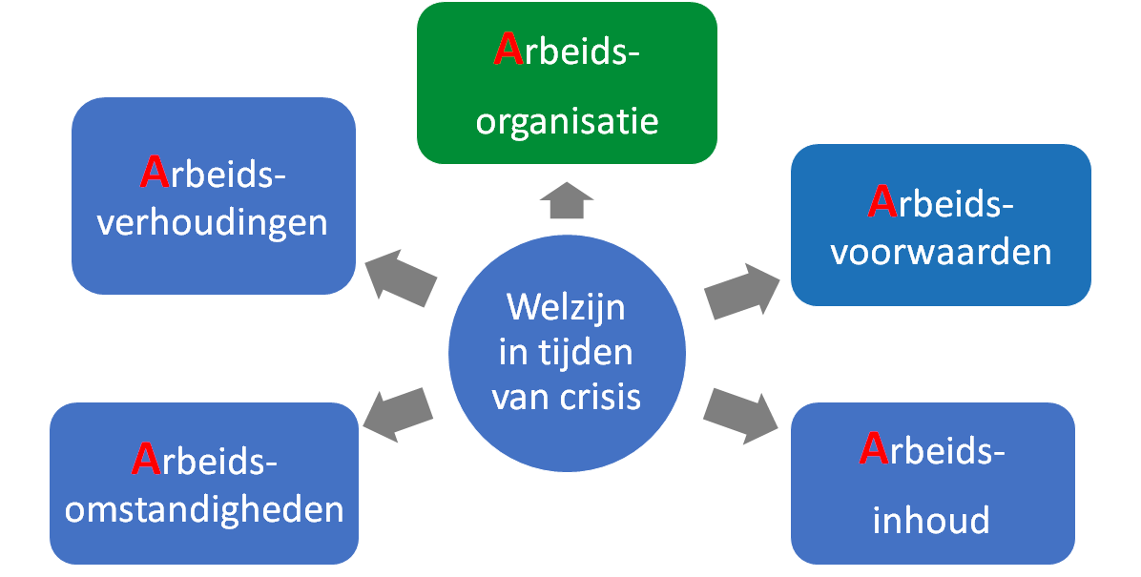

Slide 12
Verantwoordelijkheid werkgever
De werkgever:
is verantwoordelijk voor het Welzijnsbeleid in zijn onderneming
speelt de belangrijkste rol wat betreft het welzijn op het werk
levert inspanningen op de 5 A’s om problemen te voorkomen
=
Het inrichtend bestuur: eindverantwoordelijkheid.
De directie: belangrijke verantwoordelijkheid, want krijgt mandaat van inrichtend bestuur en helpt mee de wettelijke verplichtingen uit te voeren.

Slide 13
Verantwoordelijkheid van iedereen
Visie:
Het is iedereen zijn verantwoordelijkheid om voor zichzelf en voor elkaar te zorgen

Slide 14
In huidige, specifieke context

Slide 15
We staan voor hete vuren
Donkere herfstdagen
Opgesloten gevoel
Hoge werkdruk
Structureel overwerk
Veel online overleg
Wisselende richtlijnen
Veel flexibiliteit vereist
Veel thuiswerk

Slide 16
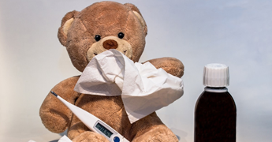
Voordelen van thuiswerk
Notes:
Meer focus en productiviteit: de meeste mensen die vaak aan thuiswerk doen, zijn thuis productiever en meer gefocust dan op kantoor. Ze geven ook aan dat ze beter kunnen doorwerken, aangezien ze minder gestoord worden.
Betere work-life integratie: medewerkers verliezen minder tijd met pendelen, waardoor ze ook minder stress ervaren op dat vlak. Bovendien biedt thuiswerk de mogelijkheid om de werkdag flexibel in te delen, waardoor er naast het werk gemakkelijker tijd wordt gevonden om bijvoorbeeld te sporten, de kinderen te helpen, een gezonde lunch te bereiden, ...
Minder ziekteverzuim: telewerk verhoogt het engagement van medewerkers en bij geëngageerde medewerkers merken we doorgaans een lager ziekteverzuim.
Aantrekkelijk bedrijfsimago: een combinatie van structureel thuis en op kantoor werken is een sterk wapen om medewerkers aan boord te houden en om nieuw talent aan te trekken.

Slide 17
Uitdagingen thuiswerk
Leiding geven
Wettelijke kader
Fysieke klachten
Psychosociaal welzijn
Notes:
Leiding geven daar hebben we het in het vorige vragenuurtje uitgebreid over gehad : mensen vanop afstand aansturen vraagt andere en meer specifieke skills van leidinggevenden. Managers zien hun medewerkers niet fysiek, waardoor het moeilijk in te schatten is hoe zij zich voelen en of ze hun werk naar behoren kunnen doen. Ze moeten vooral aansturen op basis van output, meer dan op basis van de manier waarop mensen hun werk verrichten. Er is meer empathisch leiderschap nodig, en daarbij moet duidelijk en regelmatig gecommuniceerd worden over verwachtingen en waarden in het bedrijf, om iedereen op dezelfde golflengte te houden.
Wettelijk kader daar werd bij stil gestaan in de directiedag: voor de werkgever zijn er verschillende wettelijke verplichtingen rond telewerk, vooral rond structureel telewerk, waar u zich aan moet houden. Bovendien kunnen uw medewerkers recht hebben op een kostenvergoeding.
Vandaag gaan we stil staan bij de effecten op jullie als individuele medewerker en dan zijn er nog 2 uitdagingen over:
Fysieke klachten: wie thuis een werkplek heeft die niet ergonomisch is ingericht, zal op termijn fysieke problemen krijgen (bijvoorbeeld nek- of rugklachten). Mensen die thuis werken bewegen ook vaak te weinig tijdens de werkuren, wat nefast is voor de gezondheid
Psychosociaal welzijn: Als medewerker ervaar je soms een gebrek aan steun, feedback en erkenning. Sommige medewerkers zullen bijvoorbeeld langer werken uit angst om te weinig werk te leveren. Stop met het verheerlijken van overwerk. Structureel overwerken is niet goed.

Slide 18
We moeten écht alert zijn
Symptomen
Hoesten,
koorts,
geur-en smaakverlies,
ademhalingsmoeilijkheden,
waterige diarree,
verkoudheid,
spierpijn, keelpijn of hoofdpijn,
Vermoeidheid …
Symptomen
slaapproblemen,
verhoogde bloeddruk,
hartkloppingen,
maag-en darmproblemen,
angst
depressie
vereenzaming
moedeloosheid …
Corona-alarm
Psychosociale risico’s alarm
Notes:
Stress
Volgens het Europees Agentschap voor veiligheid en gezondheid op het werk
ontstaat een stresstoestand wanneer er een onevenwicht bestaat tussen de perceptie die een persoon heeft van de eisen die zijn omgeving hem opleggen en de perceptie die hij heeft omtrent zijn responsmogelijkheden. Hoewel het proces van evaluatie van de eisen en de responsmogelijkheden van psychologische aard is, zijn de effecten van stress niet enkel van die aard. Stress tast namelijk ook de lichamelijke gezondheid, het welzijn en de productiviteit van de persoon aan.
In België wordt stress enkel gedefinieerd in de collectieve arbeidsovereenkomst (cao) nr. 72 van 30 maart 1999 betreffende het beleid ter voorkoming van stress door het werk, gesloten in de Nationale Arbeidsraad en algemeen verbindend verklaard bij koninklijk besluit van 21 juni 1999 (Belgisch Staatsblad 9 juli 1999):
“Stress is de door een groep van werknemers als negatief ervaren toestand die gepaard gaat met klachten of disfunctioneren in lichamelijk, psychisch en/of sociaal opzicht en die het gevolg is van het feit dat werknemers niet in staat zijn om aan de eisen en verwachtingen die hen vanuit de werksituatie gesteld worden te voldoen.”
De regelgeving betreffende de preventie van psychosociale risico’s op het werk, in 2014 in werking getreden, houdt voortaan ook rekening met stress op het werk van een enkele werknemer en stelt de individuele procedures open voor deze problematiek.
(Psychosociale risico's en stress op het werk)
Burn-out
Het begrip burn-out wordt niet gedefinieerd in de regelgeving. Het wordt enkel vermeld in artikel I.3-1 van de codex over het welzijn op het werk als één van de uitingen van psychosociale risico’s op het werk.
Ook al is er momenteel geen wetenschappelijke eensgezindheid over een definitie van burn-out, toch verwijst de wetenschap naar de volgende drie belangrijke dimensies om te kunnen spreken van burn-out:
Emotionele uitputting: een toestand van vermoeidheid, een gebrek aan energie op fysiek, emotioneel en cognitief vlak. Dit is de centrale maar niet de enige dimensie van burn-out.
Depersonalisatie: een negatieve reactie tegen anderen, een verlies aan waardering voor de patiënten, de gebruikers, de collega’s, de studenten, de klanten, enz. Dit kan zich eveneens uiten in geïrriteerdheid, een gebrek aan idealisme, cynisme of een teruggetrokken houding.
Vermindering van de zelfontplooiing: de neiging om zijn of haar werk negatief te beoordelen, men heeft het gevoel dat men minder kan, minder succes heeft, minder efficiënt is.
Er wordt vastgesteld dat:
- burn-out optreedt bij zogenaamde “normale” personen.
- emotionele uitputting een centraal kenmerk is, waaruit vermoeidheid en eventueel een depressie voortvloeien.
- de klemtoon niet zozeer wordt gelegd op fysieke symptomen, maar wel op de mentale toestand en het gedrag.
- het gaat om een individuele negatieve ervaring die een invloed heeft op de gevoelens, het gedrag, de motivatie en de verwachtingen.
- burn-out verband houdt met het werk.
Burn-out kan geassocieerd zijn met een langdurige blootstelling aan stress. Het kan leiden tot professioneel afhaken en een veralgemeende depressie.
In het algemeen verschijnt burn-out wanneer de werknemer in de onmogelijkheid verkeert om zijn werk naar behoren te vervullen of het te vervullen zoals hij zou willen. Deze onmogelijkheid vloeit voort uit:
- de verplichtingen van het werk: een overmaat aan werk, onrealistisch gestelde doelen, gebrek aan opleiding, gebrek aan erkenning, een te groot verschil tussen het “ideale” werk voor de werknemer (m.a.w. zijn eigen voorstelling van de functie) en het concrete werk, …
- de middelen van de werknemer: zijn competenties, bewegingsvrijheid, steun van collega’s, van de hiërarchie, …

Slide 19
Wat kan IK doen?

Slide 20
Stel grenzen
Creëer een WIJ-gevoel
Ontstress emotioneeel
Notes:
3 belangrijke elementen die kunnen zorgen dat we minden 'hyperen' of stressen
Vandaag gaan we vooral in op stel grenzen en creëer een Wij gevoel.
Omdat we vandaag stil staan bij wat jullie als leidinggevenden of als personen die een rol opnemen binnen het welzijnsbeleid mee aan de slag kunnen
We voorzien om in het volgende vragenuurtje stil te staan bij wat medewerkers ook zelf kunnen doen en dan gaan we ook stil staan bij emotioneel ontstressen

Slide 21
Stel grenzen

Slide 22
Bij het thuiswerken

Slide 23
Wat kan IK doen?
Breng structuur aan in je werkdag
Kies thuis, indien mogelijk, een aparte werkplek
Neem regelmatig pauzes
Praat met collega’s. Ook over andere dingen dan het werk.
Beweeg voldoende, sta regelmatig recht, verander je houding, adem eens diep in en uit.
Ga actief op zoek naar manieren om te herstellen van het werk zoals sporten, wandelen of sociale activiteiten bijvoorbeeld via Teams (Sport@home)
Notes:
Structuur:behoudt zoveel als mogelijk je bestaande routines. Sta op zoals gewoonlijk, douchen, aankleden, eten,… Hou je duidleijk aan je werkuren,
Aparte werkplek: wellicht niet voor iedereen haalbaar. Misschien tijdens de eerst lockdown nog moeilijker omdat dan ook de kinderen thuis waren. Zorg voor duidelijkheid, bv maak het visueel voor je huisgenoten wanneer je kan gestoord worden en wanneer niet. Vb. Een rood fietslampje wil zeggen nu kan je niet storen, anders kan je kloppen en binnenkomen om iets te vragen
Pauzes: Neem regelmatig pauzes. Pomodoro techniek , timemanagement .Er moet worden ingezet op herstelmomenten.
Samen of alleen.
Praat met collega's Er moet aandacht worden gegeven aan eenzaamheid en mentale moeheid.
Vervang de fysieke babbel met collega's door een virtueel gesprek of bel elkaar. Praat ook over andere dingen dan het werk. Vraag hoe het gaat. Vertel hoe jij je voelt. Sluit je niet af als het minder goed gaat. Kwetsbaarheid is geen zwakte.
Beweeg voldoende, sta regelmatig recht, verander je houding, adem eens diep in en uit.
Ga actief op zoek naar manieren om te herstellen van het werk zoals sporten, wandelen of sociale activiteiten bijvoorbeeld via Teams (Sport@home)

Slide 24
Uitdagingen telewerken
Minder M&M’s
Een goede werkdag rond je af en daarna schakel je uit
Haal de druk van de ketel
Notes:
Minder M&M’s : of te wel minder mails en meetings, hoe doe je dat? Om zelf minder afgeleid te zijn en op jou beurt ook anderen weer minder af te leiden, ga je allereerst zelf minder mails sturen. Je zal daardoor zelf ook minder mails krijgen? Mails beantwoorden hoeft niet meteen! En zeker niet ‘s avonds in je zetel terwijl je ontspant( of dat toch probeert ☺) Neem eens je telefoon, videobel even, ….
Een goede werkdag rond je af en daarna schakel je uit: afronding van kan je op meerdere manieren doen. We kijken graag terug naar 1 ding dat gelukt is, 1 ding dat we hebben geleerd en we kijken alvast vooruit wat morgen een geslaagde dag zou maken. En dan zeggen morgen is weer een dag Ja je gelooft het misschien niet maar de wereld draait door, ook wanneer jij uitschakelt ;) gebruik een vast ritueel om je dag af te sluiten
Haal de druk van de ketel: Bepaal wat echt prioriteit heeft. We zijn gewend dat er altijd iets bijkomt, maar we zijn minder goed in schrappen van dingen. Mijn collega An zal jullie vandaag iets leren over het wat, hoe en waarom van prioriteren.

Slide 25
In de inhoud van het werk

Slide 26
Wat merken we?
Het aantal PSF vragen neemt toe door COVID-19
Zorgen rond verontrustende thuissituaties nemen toe door COVID-19
Heroriëntering na 1e trimester stijgt
Wachtlijsten voor externe hulp en diagnostiek worden nog langer (zelfs opnamestops)
Een traject lopen onder veilige omstandigheden vraagt best wel wat aanpassingen
Voor PGZ mochten opdrachten geschrapt, voor andere domeinen niet
Misschien doe je ook telefoontjes naar HR contacten in CT
…
Notes:
De werkdruk in de CLB’s is verhoogd sinds corona, en zeker niet alleen bij de medische equipes.

Slide 27
Hoe hou je het hoofd boven water?
Prioriteren
Condenseren
Innoveren
Teamwerk
Notes:
Vandaag geven we je een paar tips om in het werk het hoofd boven water te houden. We hebben die tips gehaald bij of afgetoetst met de collega’s in de centra.

Slide 28
Prioriteren is grenzen stellen

Slide 29
Hoe hou je het hoofd boven water?
Notes:
Eerst en vooral : het hoofd boven water houden door opdrachten te wissen, dat kunnen we niet in PSF, OLB of Leren en Studeren.
We kunnen wel een volgorde aangeven van meer naar minder urgente trajecten. We geven ook tips hoe er geschaafd kan worden in de trajecten die we lopen.

Slide 30
Prioriteren
Dat is toch onzin als we alles moeten doen?
Dat is toch onfair ten opzichte van leerlingen, ouders, scholen die achteraan op de lijst belanden?
Dat is toch gewoon uitstellen en het achteraf moeten bekopen?
Dat is toch gewoon een chique manier om te zeggen “trek uw plan”?
Notes:
Je vraagt je misschien af: kunnen en mogen we wel prioriteren? We kunnen toch niemand in de kou laten staan?
Als je kiest om bepaalde vragen voor te laten gaan, bekoop je het dan later?
En de vrees die ook leeft is dat prioriteren gewoon een deftig woord is waarmee de verantwoordelijkheid voor de werkdruk helemaal op jouw schouders komt te liggen.
Prioriteren is kiezen volgens doordachte principes. Je ordent en verandert je werkproces zo dat zowel jouw clienten als jijzelf overeind kunnen blijven.

Slide 31
Nieuwe aanmeldingen
Altijd opnemen
Onthaal en vraagverheldering
Doel : 1 stap verder
Advies
Zelf-hulp (online)
Doorverwijzing

Slide 32
Prioritaire doelgroepen voor de overheid
Leerlingen waarbij verontrusting speelt omdat de psychische en fysieke integriteit bedreigd wordt of is.
Leerlingen met een dalend of negatief welbevinden;
Leerlingen met een definitieve uitsluiting of waarvoor een tuchtprocedure lopende is;
Anderstalige nieuwkomers;
leerlingen die verblijven in een residentiële setting (zowel onderwijs als welzijn);
Leerlingen met specifieke onderwijsbehoeften;
Leerlingen met een chronische aandoening die tot een risicogroep behoren waardoor hun leerrecht niet gegarandeerd wordt.
Notes:
Anders dan bij het domein PGZ, zet de overheid zelf geen rangorde op de activiteiten in de domeinen L&S, OLB, en PSF. Er is wel bepaald voor welke doelgroepen we prioritair dienen te werken. In de pandemiescenario’s 2020-2021 voor CLB’s wordt vanaf code geel extra aandacht gevraagd voor leerlingen en hun context die omwille van corona of andere factoren niet of moeilijker deelnemen aan het onderwijs.
Sommige groepen zijn netjes afgelijnd. Andere groepen kan je heel breed zien, maar probeer er ook niet alles in te stoppen. De ernst van de problemen speelt hier uiteraard ook mee. Welke groepen zie je bijvoorbeeld op jouw centrum voor het tweede punt op het lijstje? Misschien moet je ook niet alles zelf willen opnemen, maar kan je ook signaleren aan de school welke noden er nu zijn door corona.

Slide 33
Rangorde in de trajecten (1)
verontrusting (m.i.v. meldingen van suïcidegedachten).
ontwikkelingskansen bedreigd → inclusief Leerplichtopvolging.
opmaak verslag
Schoolverandering? Trajecten met onmiddellijke schoolverandering nodig versus op 1/9 volgend schooljaar maakt verschil in prioritering;
opmaak verslag type 2, 4, 6 of 7 zonder schoolverandering (teldagen 1/10 en 1/2 voor ondersteuning);
opmaak verslag type BA, 3 of 9 zonder schoolverandering (voor leerlingen in BuO wordt best rekening gehouden met de teldag van 1/2 indien een wijziging nodig is).

Slide 34
Rangorde in de trajecten (2)
opmaak gemotiveerd verslag
GV type 2, 4, 6 of 7 (teldagen van 1/10 en 1/2)
GV verslag type BA, 3 of 9
mogelijke bedreigde onderwijsloopbanen (geen onderlinge prioritering):
Loopbaangesprekken met lln. / ouders bij overstappen in de loop van het schooljaar
Signaalfunctie naar scholen (indien b.v. uit bepaalde klassen zeer veel leerlingen moeten overstappen).
1e contactmoment AN-leerlingen
Informatie-opdracht (KP5)

Slide 35
“It does not take much strength to do things, but it requires a great deal of strength to decide what to do.” ― Elbert Hubbard
Notes:
Een rangorde hanteren voelt voor hulpverleners nooit comfortabel.

Slide 36
Condenseren
Kern overhouden bij verplicht aanbod.
Referentiekader onderwijsinspectie: “voldoet aan de verwachtingen” en omzendbrieven
In de praktijk doen CLB’s vaak méér en overstijgen ze de verwachting. Tijdelijk kan men teruggaan naar een iets beperktere invulling.
Notes:
We hangen vaak meerdere wagonnetjes aan de verplichte locomotief

Slide 37
Voorbeeld: 1e contactmoment AN
Referentiekader onderwijsinspectie: De medewerkers organiseren voor elke anderstalige nieuwkomer een contactmoment. Ze zetten waar nodig hun kernactiviteiten in.
de Omzendbrief bij het Decreet Leerlingenbegeleiding: Het CLB voorziet in een contact met elke anderstalige nieuwkomer kort na de inschrijving van de leerling in een school en dit om de integratie en de participatie in de schoolse context te bevorderen. Verder kan het contact gebruikt worden door de leerling om bezorgdheden en/of problemen met een CLB-medewerker te bespreken. Waar nodig kan een CLB haar kernactiviteiten verder inzetten.

Slide 38
Concrete vraag
We hebben vorig jaar niet alle anderstalige nieuwkomers een eerste contactmoment kunnen bieden. Moeten we dat inhalen? En zo ja, dan nemen we dat best eerst zeker?
Antwoord
Onthou: je moet binnen de 3 maanden de nieuwkomer gezien hebben, dus schuif daar niet te veel mee
Doe éérst de AN die nu instromen; je kan aan inspectie verantwoorden waarom er vorig jaar een aantal leerlingen uit de boot vielen.
Inhalen? Sommige leerlingen zijn al ergens anders op school
Als je ze toch kan opvissen: wat is nog het nut van dat contactmoment? Kennen ze het CLB nog niet of hebben ze al via andere kanalen informatie gehad?

Slide 39
Condenseren met leerlingen en ouders
Vertel hen dat we vandaag anders moeten werken.
Doel bepalen met ouders en leerlingen
Wanneer voelen zij zich genoeg geholpen?
Welke verandering zou al zo’n opluchting geven dat de rest van de vragen even kan wachten?
Wat verwachten zij van “overbruggingshulp” van het CLB in afwachting dat ze terechtkunnen bij externe hulpverleners?
Wat kan voor hen opgeschoven worden in de tijd?
Aanpak bepalen: wat kan voor hen werken?
Zien ze het zitten om een stuk zelfstandig aan de slag te gaan?
Zijn er laagdrempelige initiatieven waar ze beroep op kunnen doen ?
Kan de begeleiding deels of helemaal onder de vorm van online interventies (blended hulp)?

Slide 40
Condenseren met scholen en externe diensten
Afspreken met scholen welke vragen voorrang krijgen
Vb. we merken nu al dat scholen minder vragen rond L&S en pesten stellen
Maak afspraken met externe diensten
1e lockdown: flexibiliteit in crisisopvang was groot.
Spreek af welke trajecten zeker kunnen worden aangemeld
Hebben ze zélf een alternatief bedacht voor (outreachende) hulp?

Slide 41
Innoveren
Anders kijken naar “helpen”: hou het werkzame, verander wat veranderbaar is
Noden opmerken: zet in op signaallijsten, tips voor leerkrachten…
Psycho-educatie: zelf hulp tools
Geluksdriehoek Gezond Leven
Houvast tool Rode Kruis
Meer materialen op ons intranet (goed in je vel – PSF * corona)
Online helpen: CLB chat en blended hulpverlening
Maak gebruik van aanbod externe diensten voor de minder ingrijpende vormen van hulp
Huizen van het Kind
Overkophuizen
Tejo
…

Slide 42
Teamwerking
Als het druk is: neiging om teamleden niet lastig te vallen en geen beslag te leggen op hun tijd.
Alleen ga je sneller.
Maar: samen kom je verder!

Slide 43
Winst door teamwerking
Jij bent moe = minder creatief. Team zorgt voor out-of-the-box oplossingen
Samen prioriteren en condenseren = gelijkgericht werken
Samen moeilijke beslissingen maken = emotionele zelfzorg voor iedereen in het team
Stel dat je even uit valt: je team kent jouw moeilijke casussen

Slide 44
Teamwerking
Hou het efficiënt
Geef aan hoe je team input moet geven (hypotheses? Methodiek? Verwijzing?...)
Need to know info zonder toeters en bellen
Vergaderetiquette

Slide 45
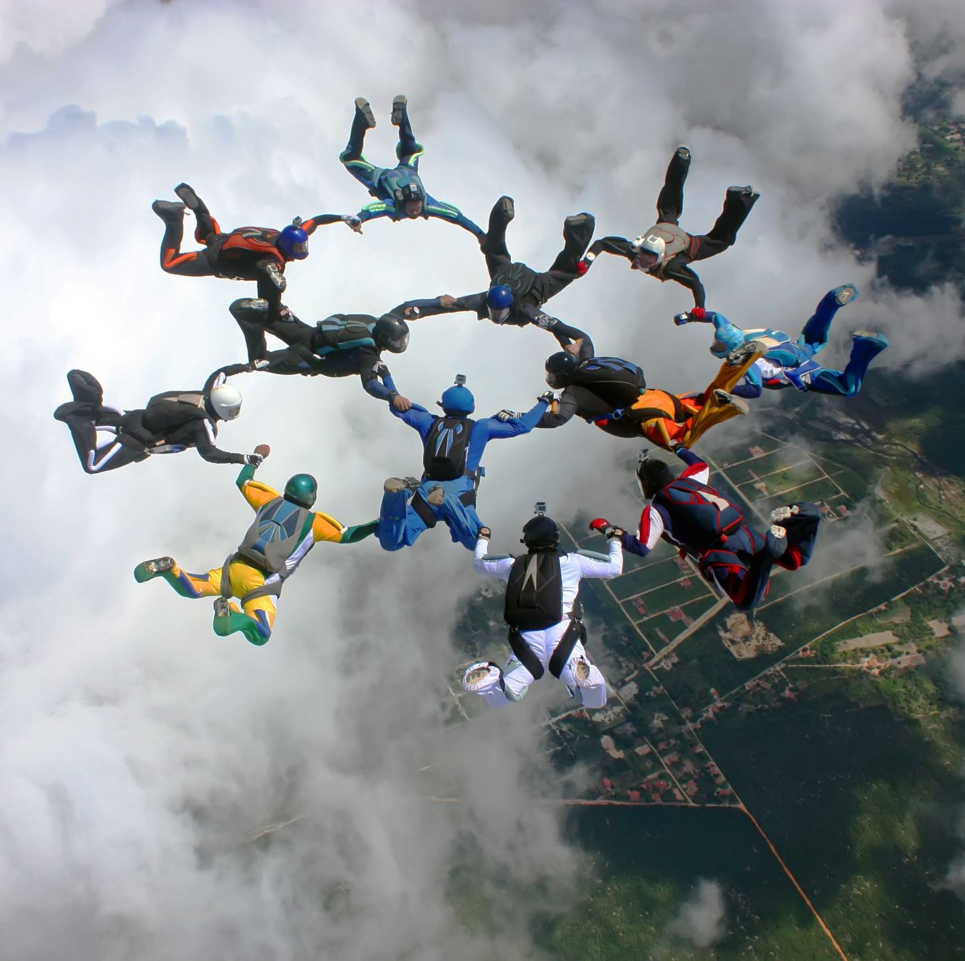
Versterk het team
Extra middelen contact tracing
Bekijk totale personeelsformatie
Welke taken kunnen voor (nieuwe) medewerkers gecombineerd worden met contact tracing?
Notes:
Zoals gezegd, kan prioriteren niet alleen op jouw schouders komen te liggen. Hier komt het centrumbeleid toch ook weer om het hoekje kijken, want dat bepaalt mee hoeveel marge jij hebt om de dingen anders aan te pakken.

Slide 46
Organiseer het team
Kunnen trajecters met jaren ervaring even naar het onthaalteam?
Kunnen trajectteams versterkt worden door nieuwe medewerkers?
Kunnen trajecters opschuiven van KP3 naar KP4?
…

Slide 47
Notes:
We gaan niet doen alsof prioriteren alles zal oplossen. Of dat kiezen en beslissen soms geen pijn doet.

Slide 48
Welk advies zou je een collega geven?
Notes:
Wees mild voor jezelf. Als een collega in jouw schoenen zou staan, wat zou je aanraden? Luister goed naar het advies dat je aan je spiegelbeeld geeft.

Slide 49
Waar vind ik het inhoudelijk draaiboek?
Op de corona website van Vrij CLB Netwerk : https://www.mijnvclb.be/corona/inhoudelijke_werking.php

Slide 50
Ontstress emotioneel

Slide 51
Voel jij je ook wel eens zo?
Ik ben prikkelbaar. Ik heb een korter lontje dan gewoonlijk
Ik ben constant moe en ik kan mij niet meer concentreren
Ik ben het gezaag rond mijn kop wat beu, laat mij gerust
Ik kan precies niet meer nadenken of beslissen

Slide 52
Voel jij je ook wel eens zo?
Ik ben prikkelbaar. Ik heb een korter lontje dan gewoonlijk = vechten
Ik ben constant moe en ik kan mij niet meer concentreren = bevriezen
Ik ben het gezaag rond mijn kop beu, laat mij gerust = vluchten
Ik kan precies niet meer nadenken of beslissen = bevriezen
Emoties zijn de uitlaatklep van “arousal” en zijn functioneel om te overleven
Notes:
De drie meest gekende stressreacties zijn fight, flight en freeze. In elk van deze drie reacties is er sprake van ‘hyper-arousal’. Wanneer stress erg hoog is kunnen leerlingen ook in een staat van ‘hypo-arousal’ gaan: Men sluit zich dan af van de mensen of gebeurtenissen rondom

Slide 53
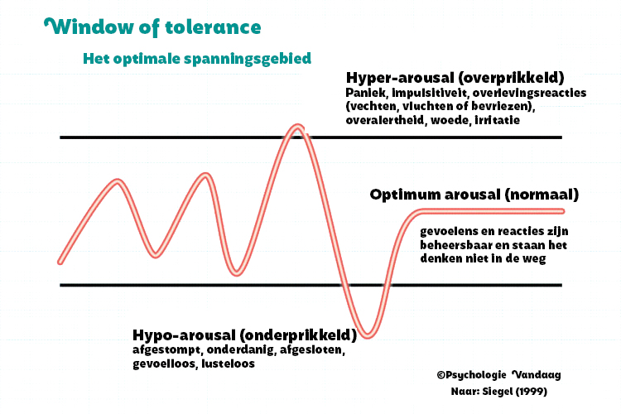
Model: raampje van tolerantie
Notes:
Ieder persoon heeft een bepaalde marge, of raampje, waarbinnen hij stress kan verdragen. Hoe groter dit raampje, hoe meer stress men kan verdragen. Personen met een klein raampje zijn gevoeliger en sneller gespannen.

Slide 54
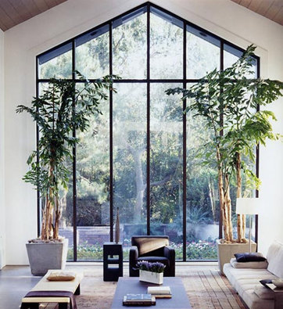
Van grote ramen en kleine dakvenstertjes
Extreme en/of langdurige stress: je raam wordt kleiner → je gaat sneller vluchten, vechten of bevriezen dan gewoonlijk

Slide 55
Meer lezen over het raampje?
Materiaal ontwikkeld door de traumapsychologen van de CLB’s.
Caleidoscoop jaargang 31 (2019), nummer 4
Window of tolerance Wat gebeurt er in het brein van een leerling die stress ervaart? Gerlind Wissing
ADH...D'as een handig model! Sam De Laet

Slide 56
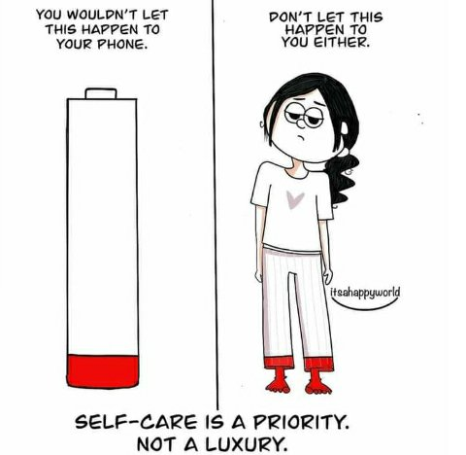
Zorg voor jezelf

Slide 58
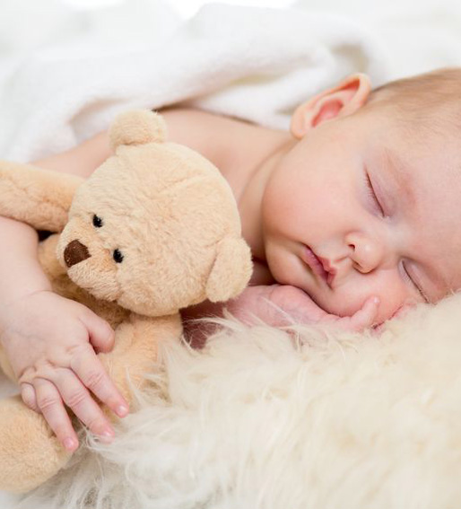
Fysieke batterij
Notes:
Beweging
in plaats van enkel met gebogen hoofd naar buiten te kijken tijdens of na een (minder interessante) videomeeting ga je beter effectief naar buiten om te ontladen.
Een korte middagwandeling in de herfstzon of het lokale bos is de ideale break. Kijk naar wat je ziet, voelt, hoort, ruikt... Pure mindfulness. Meer uitdaging nodig? Jog jezelf even in het zweet en neem een lekkere douche.
Ga naar buiten & beweeg
Buiten de werktijd: Ga actief op zoek naar manieren om te herstellen van het werk zoals sporten of wandelen
Tijdens het werk: sta regelmatig recht, verander je houding, adem eens diep in en uit.
Voeding
Slaap
Ergonomie

Slide 59
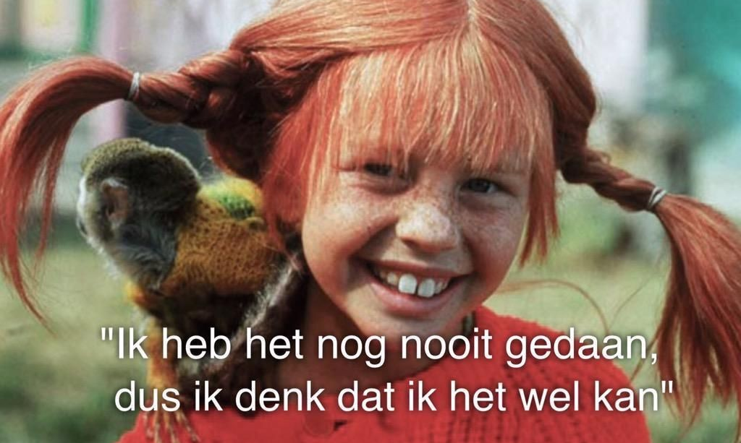
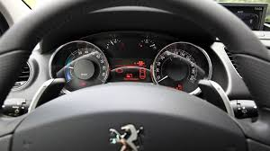
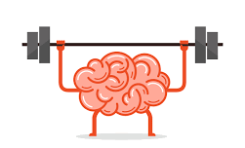
Mentale batterij
Notes:
Concentratie
Efficientie
Positief denken: Pipi Langkous: ik heb het nog nooit gedaan, dus ik denk dat ik het wel kan!
Verlies de posititieve dingen niet uit het oog:
* Thuiswerk of digitaal vergaderen:
* Langer slapen
* Geen file
* Geen treinvertraging
* Geen keuzestress qua outfits
Onderschat de kracht van positief denken niet
Zelfsturing
Mentale veerkracht
Accepteer de situatie en focus op waar je wel invloed op hebt
Zoek zaken op die positieve gedachten in gang brengen (bv. muziek, een film, een boek, een telefoongesprek met een vriend(in), koken,…)
Creativiteit

Slide 60
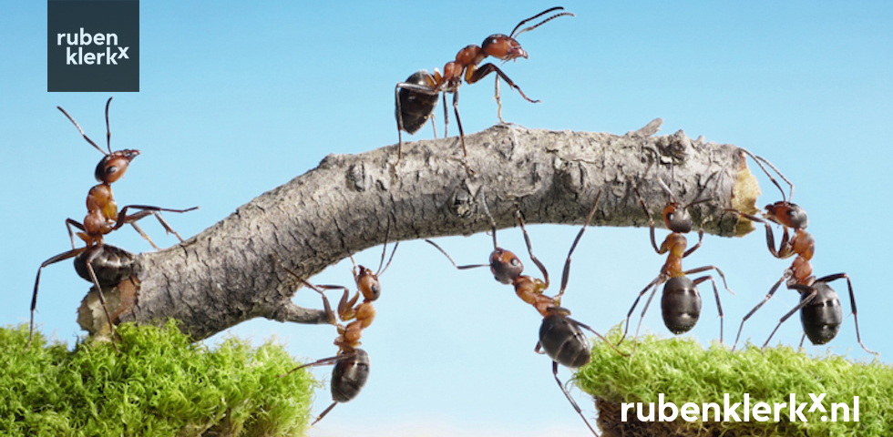
Sociale batterij
Notes:
Empathie
Verbinding
Blijf in contact, ook al kan het niet fysiek:
Bel of skype ook regelmatig met familieleden en vrienden.
Ook informeel contact is noodzakelijk:
Organiseer een ‘online’ lunch en koffiepauze
Maak een WhatsApp-groep met de collega’s
Deel lief en leed via leuke foto’s en filmpjes
Denk aan collega’s die alleen thuis zitten en misschien wat extra aandacht nodig hebben
Samenwerking
Organiseer regelmatig een videomeetings met het team.
Sociaal engagement
Organiseer regelmatig een videomeetings met het team. Veel mensen missen sociaal contact en routine tijdens hun werkdag. Zeker als je vroeger wekelijks een fysieke vergadering organiseerde, dan loont het om die routine nu met een videocall te behouden

Slide 61
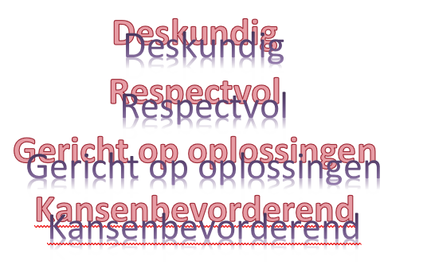
Zingeving batterij
Notes:
Persoonlijkheid
Motivatie
Waarden
Blijf trouw aan je waarden en wie je bent, zowel in je werk als in je thuisactiviteiten.
In crisistijden stellen mensen zichzelf soms in vraag. Ze denken na over keuzes uit het verleden en maken een balans op. Net dan gaan mensen intenser op zoek naar zingeving (bewust of onbewust), zichzelf, doelen en hun persoonlijke missie. Helpen van anderen kan zo’n missie zijn (zoals het initiatief ‘Vlaanderen helpt’ of de app Houvast van het Rode Kruis). Maar ook kleinere doelen helpen: beren voor het venster plaatsen, boodschappen doen voor een buur, een videogesprek met een collega die het moeilijk heeft, een e-mail naar iemand waar niemand anders aan denkt, …
Talenten
Blijf trouw aan je waarden en wie je bent, zowel in je werk als in je thuisactiviteiten.
In crisistijden, wanneer de 1ste paniek is gaan liggen, stellen mensen zichzelf soms in vraag. Ze denken na over keuzes uit het verleden en maken een balans op. Net dan gaan mensen intenser op zoek naar zingeving (bewust of onbewust), zichzelf, doelen en hun persoonlijke missie.
Helpen van anderen kan zo’n missie zijn (zoals het initiatief ‘Vlaanderen helpt’). Maar ook kleinere doelen helpen om zinvolheid en ‘goesting’ te (her)ontdekken en door de bomen het bos te blijven zien. Denk hierbij aan de beren die je voor je venster zet om kinderen een leuke wandeltocht te bezorgen, de boodschappen die je doet voor je vader of je buurvrouw, de dagelijkse telefoongesprekken met familie die je anders maar om de maand hoort, het videogesprek met een collega die het moeilijk heeft, de e-mail naar iemand waar niemand anders aan denkt, …
Nadenken over wat je belangrijk vindt, wat je energie geeft en welke doelen je jezelf wilt stellen, kan onder andere via de doegidsen van Loopbaan in eigen handen. De focus ligt hierbij op het vormgeven van je loopbaan.
Raadpleeg voor meer tips:
de doegids ‘Jouw talenten’. Deze helpt je om je talenten (dingen die je energie geven en die je goed kunt of graag wilt leren) te her(ontdekken).
de doegids ‘Jouw waarden en identiteit’. Deze biedt oefeningen om stil te staan bij wat jij belangrijk vindt en wie jij bent.

Slide 62
Ontstressen, hoe doe ik dat?

Slide 63
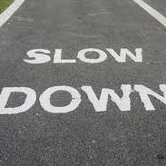
Fysiek ontstressen
Notes:
•Fysiek ontstressen -> Een (korte) time out nemen
•Hoe? Vertragen en terugschakelen

Slide 64
Mentaal ontstressen
Wat is er nu gaande?
Waar verlang ik naar?
Wat is daarvoor nodig?
Notes:
•Mentaal ontstressen -> hoofd minder overuren laten draaien ( foto hoofd leeg maken )
•Hoe? Jezelf drie vragen stellen :

Slide 65
Emotioneel ontstressen
Notes:
* Emotioneel ontstressen à jezelf ontlasten
* Hoe? zet jezelf (en anderen) vrij van je onhaalbare en onplezierige eisen op werk- en privévlak

Slide 66
Hulpmiddelen
Betekenis van Mindfulness
Waarom "Mindful" zijn?
Notes:
Fantastisch hulpmiddel : mindful handelen
Betekenis Mindfulness ?
volledig bewust zijn van de huidige ervaring
Waarom “Mindful “zijn?
zorgt voor een hogere kwaliteit van leven
Verandert de manier waarop iemand naar zichzelf en naar de wereld kijkt en daar vervolgens op reageert.

Slide 67
Belangrijkste resultaten van mindfulness
Beter om gaan met stressvolle gebeurtenissen
meer focus en minder piekeren
Verminderen van slaapproblemen,depressie en angst
minder (chronische) pijn

Slide 68
Voorbeeld Oefeningen

Slide 69
Fysiek ontstressen
Notes:
Voorbeeldoefening fysiek ontstressen
Schouderoefening

Slide 70
Mentaal en emotioneel ontstressen
Notes:
•Voorbeeldoefening mentaal en emotioneel ontstressen
•mindfulness oefening à zintuiglijke ervaring

Slide 71
Positief tijdreizen
Notes:
•Korte oefening voor tijdens koffie- of lunchpauze
•Het positief tijdreizen

Slide 72
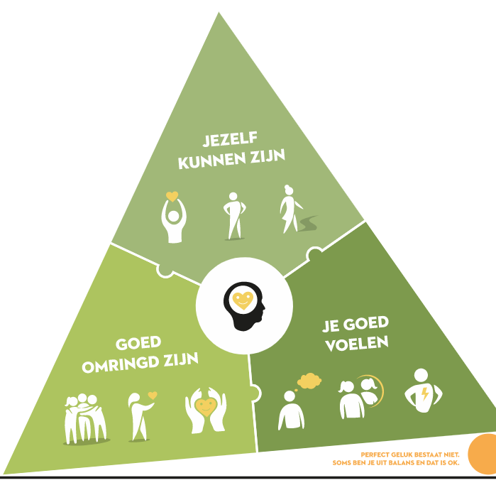
De geluksdriehoek
https://geluksdriehoek.be/
Wat is het?
Aan de slag met de geluksdriehoek

Slide 73
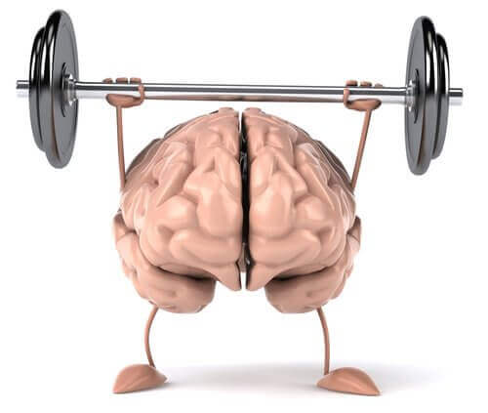
Mentale veerkracht
https://geluksdriehoek.be/themas/veerkracht
Notes:
xxxxxxxx

Slide 74
Creëer een WIJ-gevoel

Slide 75
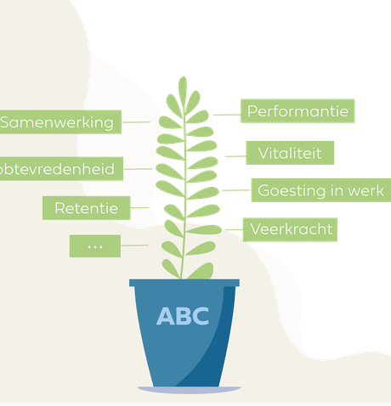
Het belang van verbondenheid
ABC = 3 universele psychologische basisbehoeftes van de mens
"ABC“, de behoefte aan:
Autonomie
VerBondenheid: vertrouwen, waardering, positief en veilig werkklimaat.
Competentie
Notes:
Net zoals we bepaalde fysieke behoeftes hebben om te kunnen overleven, zijn er bepaalde psychologische behoeftes nodig voor een goed psychosociaal functioneren.
Het gevoel van verbondenheid is zo een basisbehoefte van elke mens die even essentieel is dan gezonde voeding, slaap, …
Het is enorm belangrijk dat mensen zich verbonden voelen met elkaar, dat er onderling vertrouwen is, dat er een positief klimaat heerst, dat mensen zich erkend en gewaardeerd voelen, dat ze weten dat ze bij elkaar terecht kunnen, …
Verbondenheid zorgt er ook voor dat mensen duurzaam gemotiveerd blijven (intrinsieke motivatie).
Ik verwijs hiervoor naar de motivatiepsycholoog Maarten Vansteenkiste die we tegenwoordig al vaker op het nieuws of in andere media zien verschijnen.
Hij gaat namelijk momenteel na wat de evolutie is van de motivatie van de bevolking om de Coronamaatregelen te volgen en adviseert de overheid om die duurzame motivatie aan te wakkeren.
Hij baseert zich op het ABC-model en zegt dat aan de basis van een autonome motivatie 3 universele psychologische basisbehoeftes liggen, namelijk Autonomie, verBondenheid en Competentie.
Mensen groeien, mensen ontwikkelen zich en zijn gemotiveerd wanneer die 3 behoeften zijn ingevuld.
De behoefte aan autonomie betekent dat je jezelf mag zijn, dat je vrijheid en keuze ervaart, dat je voelt dat je ertoe doet en dat je een zekere mate van invloed en controle kan uitoefenen.
De behoefte aan competentie betekent dat je vertrouwen hebt in je eigen kunnen en je bekwaam voelt om uitdagingen aan te gaan en een taak tot een goed einde te brengen.
De behoefte aan verbondenheid betekent dat je vertrouwen hebt in je collega's, organisatie en leidinggevende en dat er een positief en veilig werkklimaat heerst. Je voelt je gewaardeerd.
Impact Corona: een warme hechte band hebben met collega’s, uw zorgen kunnen delen met elkaar en bij uw leidinggevende te rade kunnen gaan, kan worden bemoeilijkt door fysieke afstand.

Slide 76
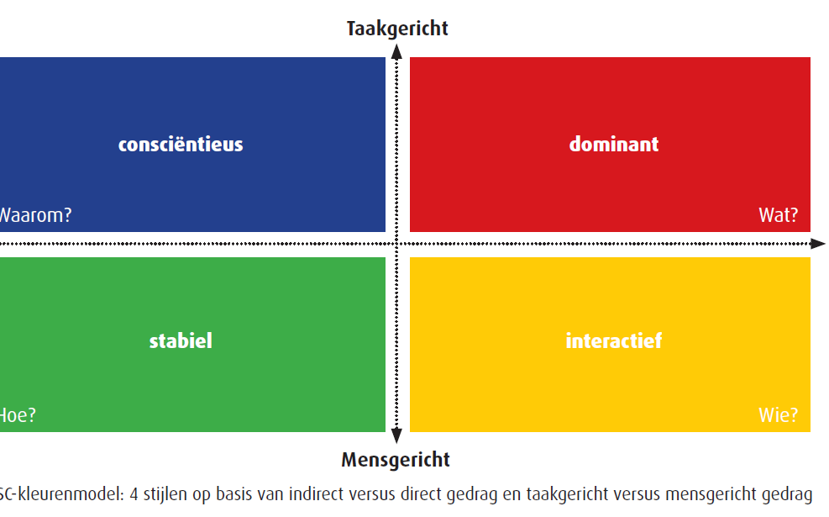
De behoefte aan verbondenheid kan voor iedereen verschillend zijn
“Liever goed dan snel”
“Let’s do it!”
“Alleen ga je sneller, samen kom je verder!”
“We maken er het beste van”
Notes:
De nood aan verbondenheid kan voor iedereen verschillend zijn en ook de invulling van dat gevoel is voor iedereen anders.
Het is belangrijk om hiervan bewust te zijn: we reageren allemaal anders op een crisis en hebben allemaal iets anders nodig om onder deze nieuwe omstandigheden goed te blijven functioneren.
Ik verwijs hiervoor naar het DISC model, het is een model dat ons kan helpen om elkaar hierin beter te begrijpen.
DISC zegt iets over hoe we ons gedragen en communiceren, geeft inzicht in bewuste en onbewuste voorkeuren in gedrag en communicatie (ontwikkeld door de Amerikaanse psycholoog dr. William Moulton Marston)
Waarom? Inzicht in je eigen reacties en gedrag en helpt om te begrijpen waarom andere mensen heel ander gedrag laten zien.
Opgelet: DISC-test is geen persoonlijkheidstest, het geeft enkel een voorkeur weer wat betreft gedrag & communicatie
DISC groepeert gedrags- en communicatiekenmerken in vier stijlen: dominant (rood), invloedrijk (geel), stabiel (groen) en consciëntieus (blauw).
Iedereen heeft deze 4 verschillende stijlen in zich, maar er zal altijd een stijl overheersen op de andere (primair temperament of voorkeursstijl).
De vier stijlen zijn gebaseerd op een combinatie van twee aspecten: indirect versus direct gedrag en taakgericht versus mensgericht gedrag.
De horizontale as in het DISC-model geeft de snelheid en kracht aan waarmee iemand communiceert en gaat van indirect (introvert) tot direct (extravert) gedrag.
Ben je meer indirect dan ben je wat bedachtzamer, rustiger en wil je even nadenken voordat je wat zegt. Ben je meer direct, dan geef je sneller antwoord en ben je verbaal, en ook qua lichaamshouding, meer aanwezig.
De verticale as geeft aan hoe gunstig of kritisch iemand reageert op zijn omgeving en gaat van mensgericht tot taakgericht gedrag. Ben je meer taakgericht (controlerend) dan laat je je meer leiden door feiten en argumenten, en wantrouw je de situatie enigszins totdat het tegendeel bewezen is. Ben je meer mensgericht (relaterend) dan kies je meer op gevoel en geef je eerder het vertrouwen aan anderen.
(Zie ook artikel Caleidoscoop & eenvoudige test)
BLAUW (consciëntieus):
Weinig moeite met thuiswerk: werken graag alleen & ongestoord
Begrijpen de complexiteit van de crisis
Niet enkel gericht op WAT er moet veranderen maar ook op HOE: nood aan gedetailleerd stappenplan naar nieuwe realiteit
Eerder negatief, zien vaker problemen dan oplossingen
Willen antwoorden op al hun vragen mét voldoende detail & bewijs
Passen zich langzaam aan aan een nieuwe situatie en/ of hebben relatief veel tijd nodig om veranderingen door te voeren
ROOD (dominant):
Weinig moeite met thuiswerk: zijn autonoom & houden ervan om onafhankelijk van anderen aan de slag te kunnen. Maar op termijn kunnen ze last krijgen van de beperkte sociale contacten.
Ze nemen snel verantwoordelijkheden op, zijn resultaatgericht en daadkrachtig. Als een maatregel of verandering een duidelijk, positief en snel effect heeft, dan gaan ze ervoor.
Ze hebben vaak onrealistische verwachtingen naar anderen en houden weinig rekening met de effecten van maatregelen op anderen.
GROEN (stabiel):
Gemengde gevoelens met thuiswerk: kunnen prima alleen werken in hun vertrouwde omgeving, maar missen het persoonlijk contact met collega’s.
Hebben veel oog voor de gevolgen van de crisismaatregelen voor de medewerkers
Streven naar consensus en zoeken naar een manier van veranderen die voor iedereen prettig is.
Nemen niet graag risico’s & voelen zich erg onprettig bij onzekerheid (voor henzelf én voor anderen)
Kunnen verlamd raken bij hoge stress.
GEEL (interactief):
Thuiswerken is moeilijk: zijn snel afgeleid en kunnen zich eenzaam en niet verbonden voelen
Flexibel: bedenken creatieve oplossingen om met elkaar in contact te komen
Optimistisch: zien kansen en opportuniteiten bij een crisis
Zijn betrokken en gaan ervoor
Nemen soms teveel hooi op hun vork waardoor ze niet alles grondig uit kunnen werken

Slide 77
Wees mild en respectvol
Inzicht in je eigen reacties en gedrag en helpt om te begrijpen waarom andere mensen ander gedrag laten zien.
Toon begrip, wees mild voor elkaar, respecteer dat iedereen op een andere wijze nood heeft aan verbondenheid
Houd rekening met het tolerantievenster

Slide 78
Wat kan ik doen?
Jouw rol als teamlid
Blijf in contact met elkaar
In, op en naast het werk
Gebruik de nieuwe tools ook op een informele manier
Voorbeelden: minder mailen / vaker bellen, Whatsapp groepje met collega’s, buddysysteem, Toernee Vitalleke, …
Inspiratie nodig? check Corona website - Welzijn
Notes:
Blijf in contact met elkaar: Uit het oog, niet uit het hart: terugvallen op formele, asynchrone communicatie zorgt ook voor vervreemding en emotioneel afhaken
Heb virtueel oog voor iedereen, zorg ervoor dat niemand van de radar verdwijnt, houd de groep bijeen
Formeel: een online teamoverleg op regelmatige basis, …
Gebruik de nieuwe tools ook op een informele manier: een whatsappgroepje met collega’s , een Toernee Vitalleke, … ➔ Iedereen zit in hetzelfde schuitje, het is moeilijk, veel, complex, … voor iedereen. Dit is een kans om te verbinden!

Slide 79
4/02/2021 Dag van de CLB-medewerker

Slide 80
Warme Oproep:
maak acties bekend
cpbw@vrijclbnetwerk.be
Notes:
Nog meer mooie voorbeelden

Slide 82
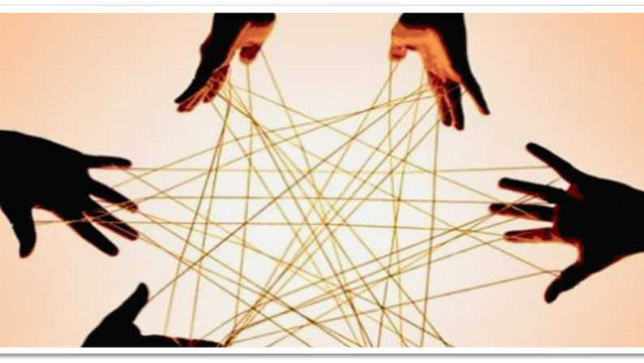
ALLEEN ga je sneller, SAMEN kom je verder

Slide 83
Bedankt en vergeet jezelf niet af en toe een schouderklopje te geven

Slide 84
Extra

Slide 85
Nood aan extra ondersteuning?
Voor iedereen
Corona website Vrij CLB Netwerk
Intranet Vrij CLB Netwerk > goed in je vel
Zorgen voor morgen: een initiatief van de Vlaamse overheid dat tips en informatie geeft over psychosociaal welzijn en corona
Check jezelf: Mentaal fit blijven? Deze website zet je op weg, tijdens coronatijden en daarbuiten. Een initiatief van Vlaams Instituut Gezond Leven.
Hulp zoeken bij psychische problemen: een initiatief van de Vlaamse overheid.
Notes:
Iedereen OK.be Deze online interventie kan je helpen om je kalmer te voelen en te blijven functioneren. Het is een wetenschappelijk onderbouwd stappenplan van ongeveer vijfenveertig minuten. Je kan het alleen doorlopen of met je huisgenoten. Omdat we willen dat iedereen zich OK voelt.

Slide 86
Nood aan extra ondersteuning?
Hou vast app van het Rode Kruis
iedereenok.be een initiatief van Institute Rethink stress. Reshape society.
Geluksdriehoek initiatief van het Vlaams instituut Gezond leven
Geestelijkgezond Vlaanderen
Omgaan met stress in tijden van Corona: een samenwerking tussen het Rode Kruis Vlaanderen, de FOD Volksgezondheid en de Vlaamse Overheid.

Slide 87
Nood aan extra ondersteuning?
wijrouwenmee.be: een burgerinitiatief van de Coronadenktank. Deze website wil steun en troost bieden in deze moeilijke dagen. Want je verdriet hoeft niet in quarantaine.
Brochure 'omgaan met overlijden tijdens de Covid-19-crisis' [.PDF] picture_as_pdf
Pomodorotechniek hier kan je meer info vinden omtrent timemanagement
doegids ‘Jouw talenten’ Deze helpt je om je talenten (dingen die je energie geven en die je goed kunt of graag wilt leren) te her(ontdekken).
doegids ‘Jouw waarden en identiteit’. Deze biedt oefeningen om stil te staan bij wat jij belangrijk vindt en wie jij bent.

Slide 88
Nood aan extra ondersteuning?
Voor zorgverleners
Tips voor zorgverleners: een samenwerking tussen het Rode Kruis Vlaanderen, de FOD Volksgezondheid en de Vlaamse Overheid.
De zorg samen: Het ondersteuningsplatform voor zorgverleners
E-Learning voor psychosociale hulpverleners en verantwoordelijken van zorgpersoneel
Psychosociale ondersteuning tijdens de Covid-19-crisis: informatie voor psychosociale partners.
Webinar – Psychosociale interventies voor personeel in de zorgsector gedurende de COVID-19-crisis

Slide 89
Mooi initiatief om te steunen
Houvast app van het Rode Kruis

